Slide 1
§ 3. Византийская империя наследница величия Рима

Slide 2
Проверка д/з
1. Первый король франков. Основатель государства франков (имя)
2. Вассал – это….
3. Сеньор – это…
4. Карл Великий – это…
5. Религия, доминирующая (господствующая) в Средневековой Европе

Slide 3
План урока
1. Византия – наследница Рима
2. Юстиниан
3. Культура Византийской империи

Slide 4
1. Византия – наследница Рима

Slide 5
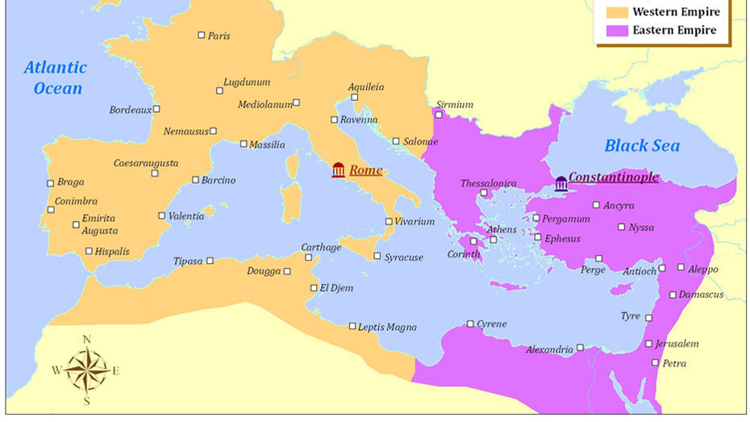
Восток и Запад

Slide 6
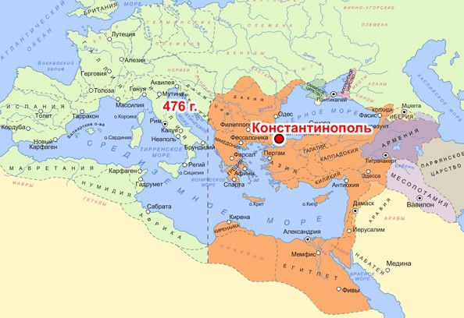

Slide 7
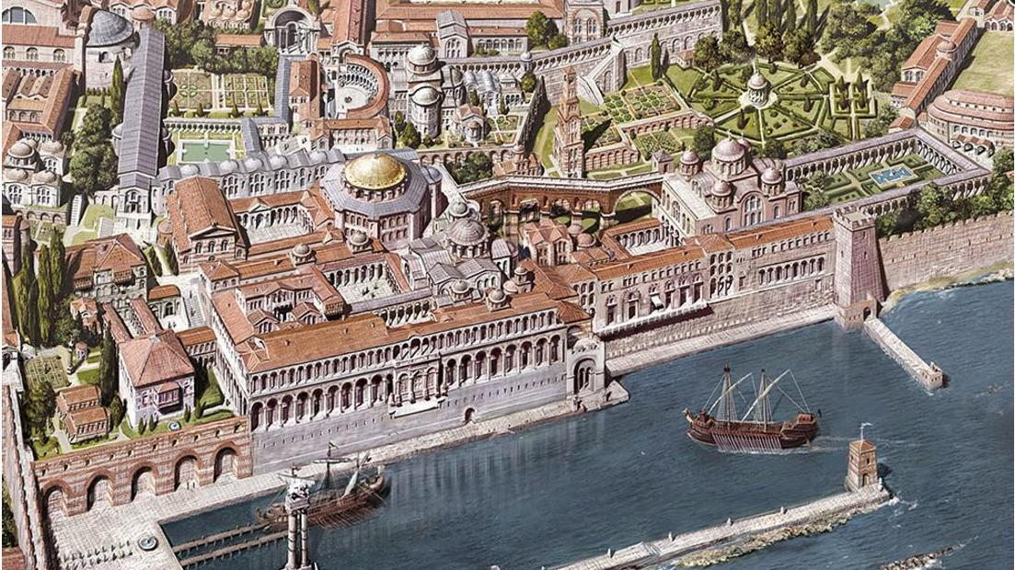
Константинополь – столица империи

Slide 8
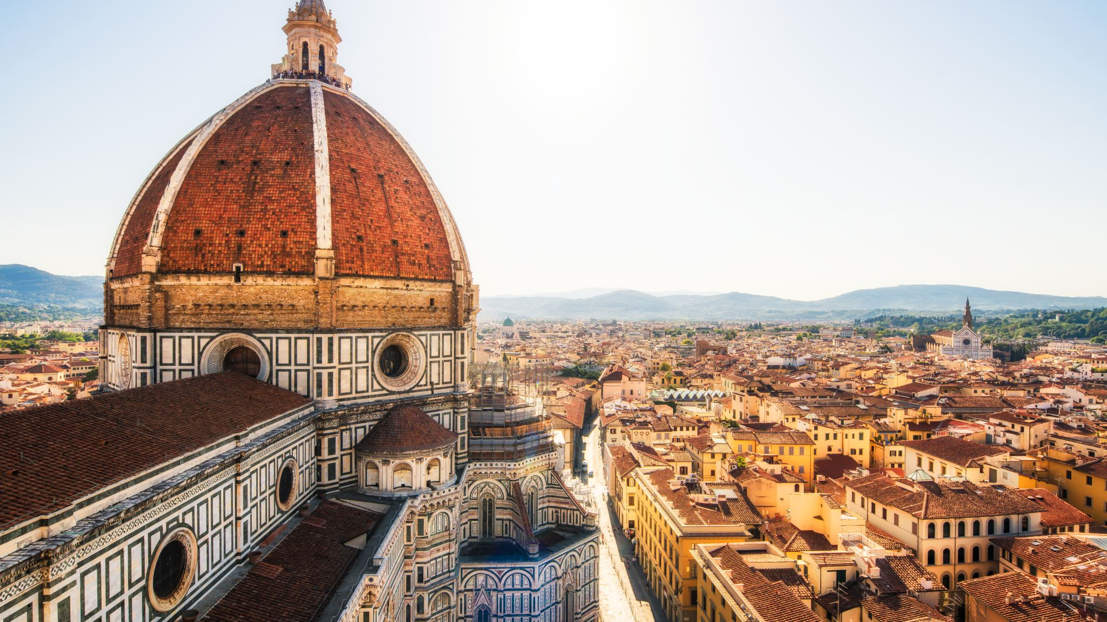
2. Юстиниан

Slide 9
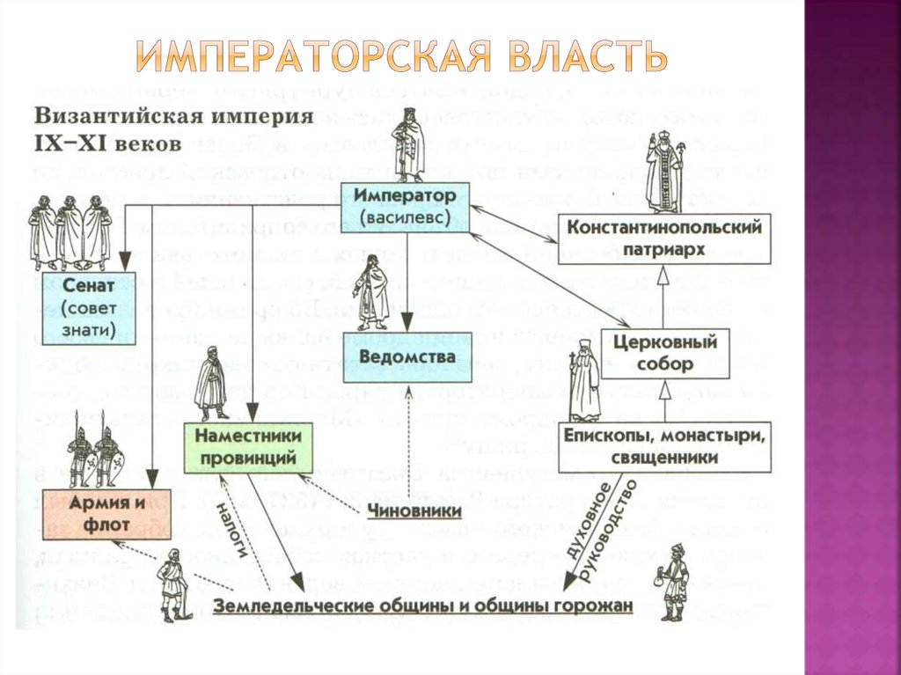

Slide 10
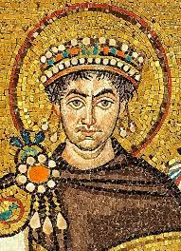
Юстиниан
Император Византийской империи. При нём государство достигло наибольшего могущества

Slide 11
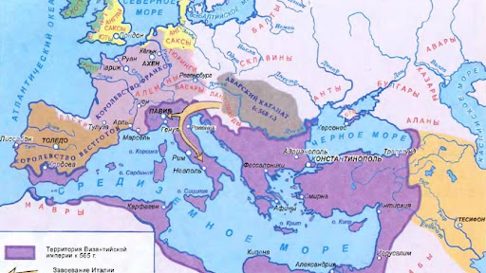
Империя Юстиниана

Slide 12
3. Культура Византийской империи

Slide 13
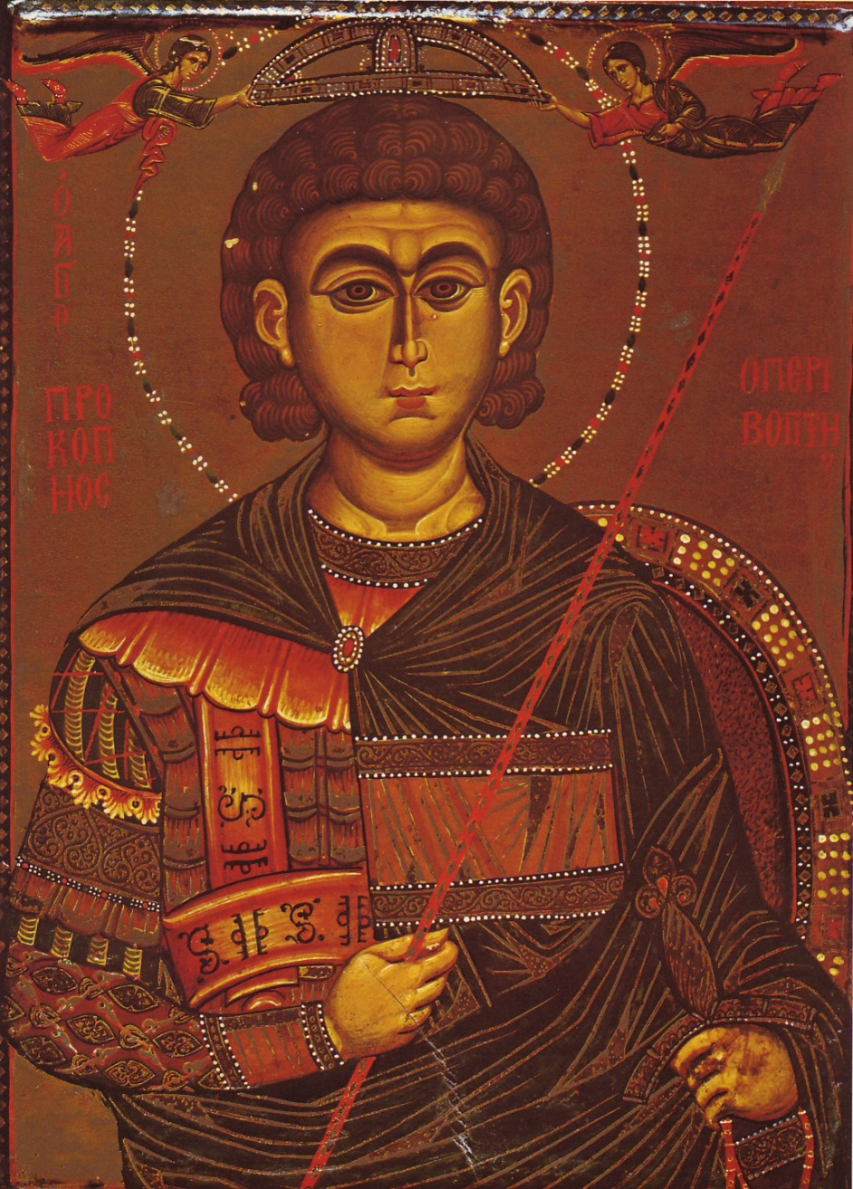
Прокопий Кесарийский
Византийский историк. Описывал военные походы и победы Юстиниана

Slide 14
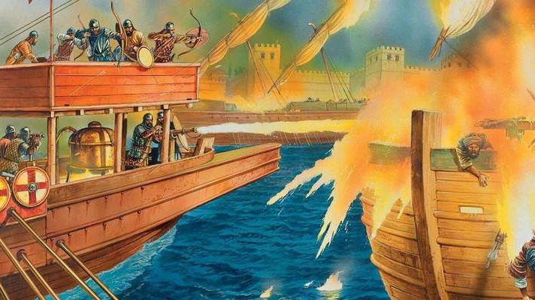
Греческий огонь

Slide 15
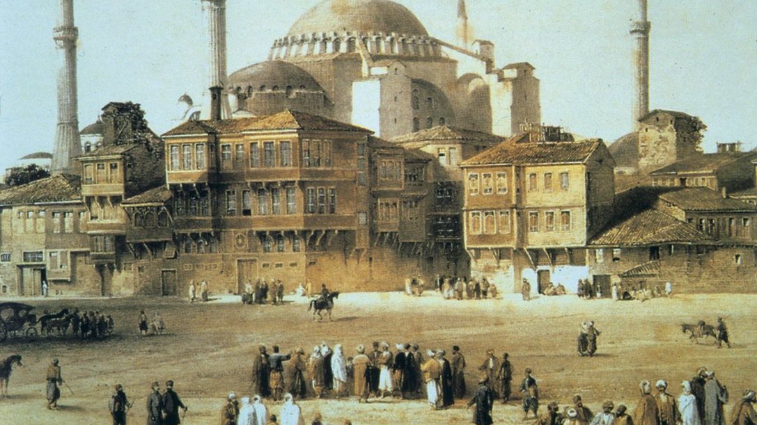
Храм Святой Софии

Slide 16
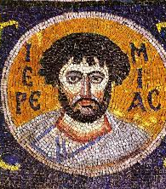
Византийская мозаика

Slide 17
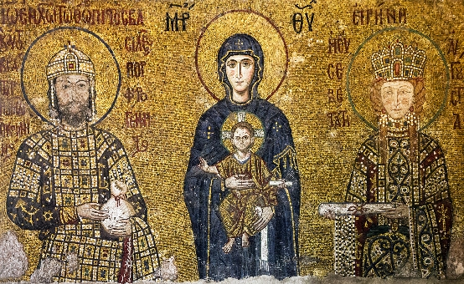
Византийские иконы

Slide 18
Домашнее задание
Параграф 3
3 человека отвечают устно

